Slide 1
Élèves en situation de handicap : l’impact social d’intégration par la formation professionnelle, et l’accès un travail décent.
Les adolescentes et adolescents sont confrontés à des orientations et des possibilités de formation professionnelles souvent limitées de par leurs incapacités fréquemment discriminantes, et/ou l’existence réduite de structures de formations professionnelles et techniques.
ODD4, Cible 4.5. D’ici à 2030, éliminer les inégalités entre les sexes dans le domaine de l’éducation et assurer l’égalité d’accès des personnes vulnérables, y compris les personnes handicapées, les autochtones et les enfants en situation vulnérable, à tous les niveaux d’enseignement et de formation professionnelle.

Slide 2
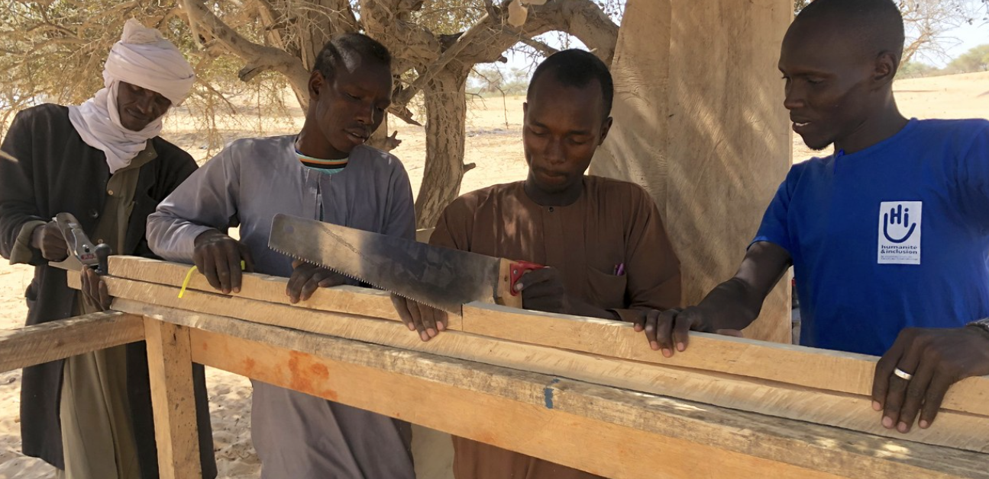
La formation professionnelle des élèves en situation de handicap est perçue positivement et mise en œuvre par la plupart des pays. Les politiques nationales peuvent alors prendre plusieurs formes.
Plan national pour l’insertion professionnelle des PSH.
Soutien de l’Organisation Internationale du Travail (OIT) à une agence nationale de l’EFPT : lignes directrices nationales pour l’accès des ESH aux centres de FP.
Octroi de prêts finançant la FP pour les ESH et PSH.
Quotas d’admission des personnes handicapées fixés dans les établissements d’EFPT .
Programme axé sur l’intégration des filles handicapées.
Possibilités pour des élèves aveugles de poursuivre un apprentissage séparé dans un centre de ressources avec internat (activités extra scolaire et formation professionnelle).

Slide 3
Pour d’autres l’inclusion dans l’enseignement et la formation techniques et professionnelle butte encore sur la pauvreté, le handicap et les inégalités entre les sexes.
Absence de rampes et d’allées clairement délimitées entre les bâtiments,
Absence de de toilettes pour handicapés dans les universités et les résidences étudiantes,
Indemnités de transport insuffisantes,
Bourses ne tenant pas compte des frais supplémentaires, liés aux dispositifs d’aide et de compensation,
Absence de traduction en Braille des notices d’utilisation des équipements d’apprentissage,
Absence d’impression en gros caractères des supports pédagogiques.

Slide 4
Bonnes pratiques au niveau international.
Résumé : L’ACCES A LA FORMATION PROFESSIONNELLE ET TECHNIQUE POUR LES EABS.
Existence en plusieurs pays de plan national pour l’insertion professionnelle des PSH, avec lignes directrices nationales pour l’accès des ESH aux centres de FP, et octroi de prêts finançant la FP pour les ESH et PSH.
ODD4, Cible 4.5. éliminer les inégalités dans le domaine de l’éducation et assurer l’égalité d’accès des personnes vulnérables, y compris les personnes handicapées, les autochtones et les enfants en situation vulnérable, à tous les niveaux d’enseignement et de formation professionnelle
Lors de l’Atelier de Réflexion sur le Handicap du 21-23 Mai 2017 (SEAS- ANPH), la mise en place de programmes de formation professionnels en faveur des handicapés, dont EABS a été vivement recommandée.
L’accès à la formation professionnelle existe cependant pour le EABS à Djibouti, bien qu’il soit difficile d’en évaluer les effectifs en l’état. Les recherches des enquêteurs du MENFOP de janvier à février 2022, ont mis en évidence deux élèves présentant des handicaps auditif et physique avérés au lycée technique de Dikhil en classe de première et terminale (bac professionnel).
Bonnes pratiques au niveau national à Djibouti.

